Slide 1

RuralView Camping
By BayView Camping

Slide 2

Índice:
Apresentação da empresa promotora - Quem é o investidor do projeto?;
Áreas de atuação e clientes do promotor;
Contexto do mercado que originou a oportunidade;
Como é que a implementação deste novo sistema gera valor para a organização promotora?;
Transformação digital – Quais são as principais funcionalidades?
Requisitos excluídos.

Slide 3
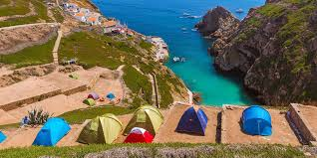
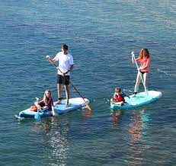
Quem é o investidor do projeto?
Empresa de campismo BayView Camping
Possui cadeia de parques de campismo na zona litoral
Proporciona atividades

Slide 4


Áreas de atuação
Turismo
Clientes
Pessoas que procuram contacto com a natureza
Pessoas com interesse em acampar

Slide 5


Contexto do mercado que originou a oportunidade
Isolamento em massa da população devido à pandemia;
Aumento do interesse pelo interior;
Facilitar o aluguer sem necessidade de deslocação ao local.

Slide 6

Como é que a implementação deste novo sistema gera valor para a organização promotora?

Slide 7






Transformação digital – Quais são as principais funcionalidades?
Pesquisa de zonas rurais com parques de campismo
Exibição da disponibilidade dos espaços
Reserva de espaços e marcação de atividades
Aluguer de equipamentos de campismo
Pagamento de reservas

Slide 8



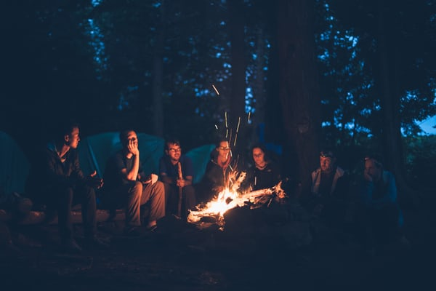
Requisitos excluídos
Área de convívio direcionada para o público mais jovem
Chat para o cliente contactar com os parques de campismo

Slide 9

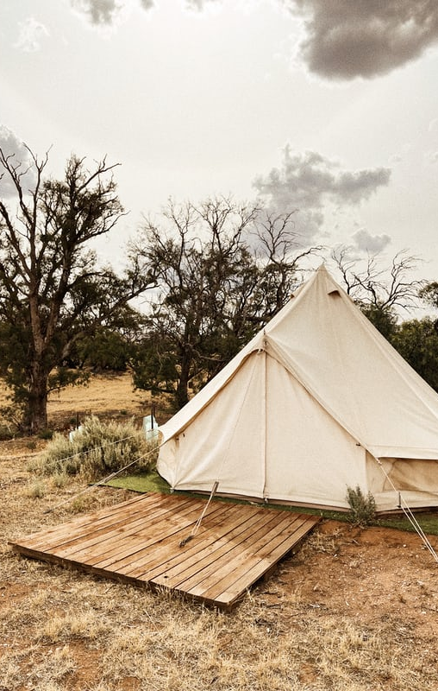
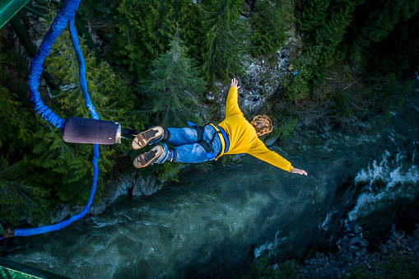



Colagem de Fotografias
Experiência proporcionada por RuralView Camping

